Slide 1
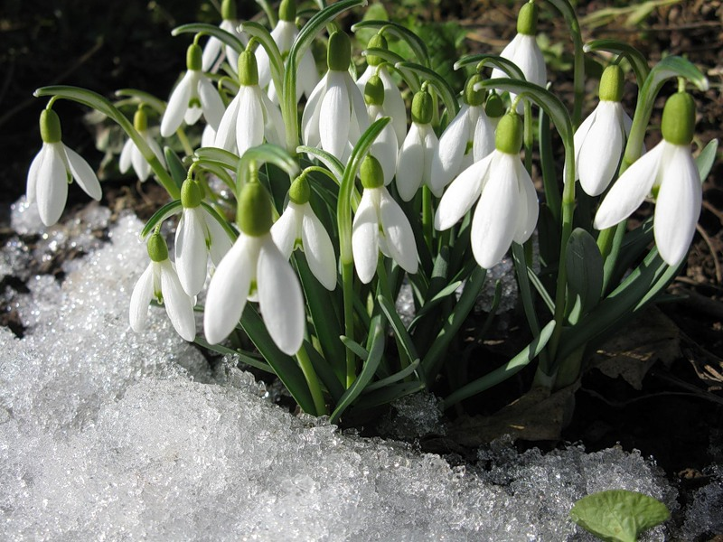
Материал к уроку «Имя существительное. Виды разбора » .
Поместите здесь ваш текст
Малышенко Инна Николаевна
учитель начальных классов
МОУ «Специализированная школа №115 г. Донецка»

Slide 3
Завывал зимний ветер, а в домике было тепло и уютно. В этом домике укрывался цветок. Он укрывался в своей луковице под землей и снегом. Потом выпал дождь. Капли пробили снежное покрывало и застучали по цветочной луковице. Они говорили о светлом наземном мире, и вслед за ними сквозь снег пробился нежный и настойчивый солнечный луч и пригрел луковицу.

Slide 4
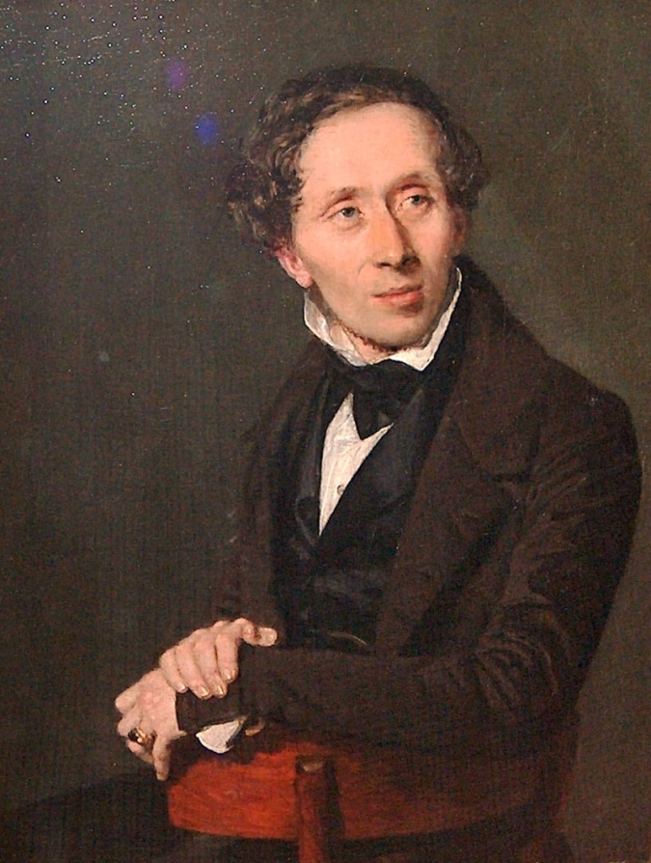
Ханс Кристиан Андерсен
2 апреля
1805 г.

Slide 5
Завывал зимний ветер, а в домике было тепло и уютно. В этом домике укрывался цветок. Он укрывался в своей луковице под землей и снегом. Потом выпал дождь. Капли пробили снежное покрывало и застучали по цветочной луковице. Они говорили о светлом наземном мире, и вслед за ними сквозь снег пробился нежный и настойчивый солнечный луч и пригрел луковицу.

Slide 6
